Slide 1
2020/04/17
GitHubの導入

Slide 2
GitHubとは

Slide 3
Gitをオンラインで管理できるサービス

Slide 4
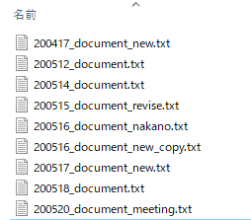
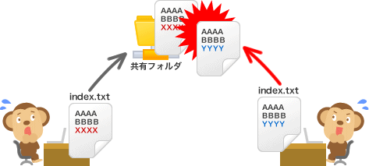
バージョン管理システム

Slide 5
事前知識
導入前の
コミット
プッシュ
クローン
プル
ブランチ
リポジトリ
ローカルリポジトリ
リモートリポジトリ

Slide 6
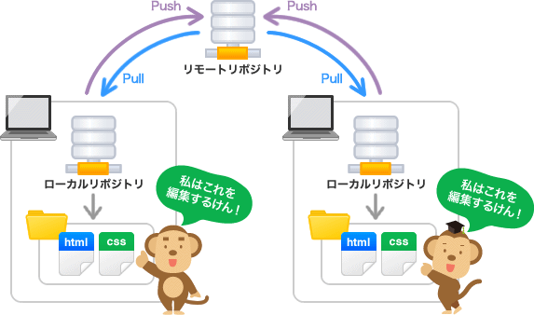

Slide 7

リポジトリとは
ファイルやディレクトリの状態を記録する場所

Slide 8
abc
edf
「abcが消されedfと書いた」

Slide 9
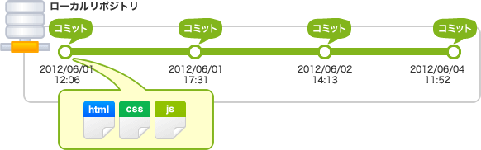
コミットとは
変更履歴の記録

Slide 10
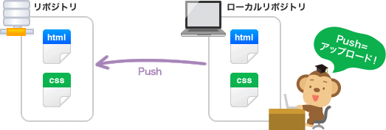
プッシュとは
変更履歴をリモートリポジトリにアップロード

Slide 11
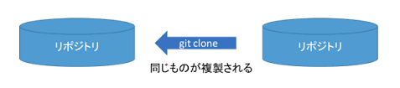
クローンとは
リモートをローカルに複製
ローカル
リモート

Slide 12
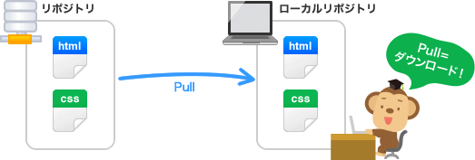
プルとは
リモートからローカルに変更履歴をダウンロード

Slide 13
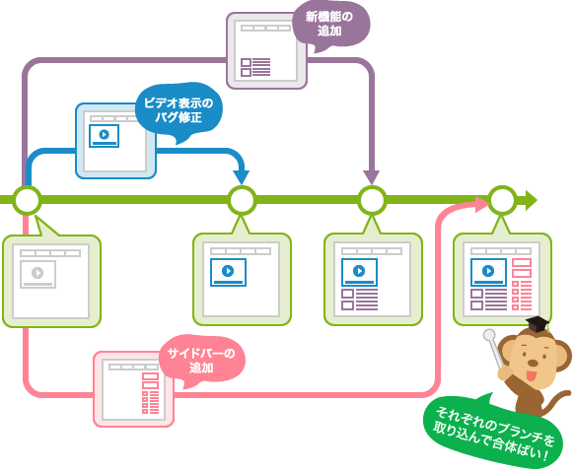
ブランチとは
履歴の流れを分岐して記録する機能

Slide 14
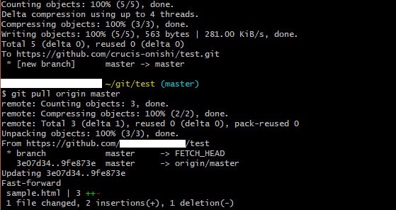
GitBashの問題点
コマンド操作
慣れるのに時間がかかる
視覚的にわかりにくい

Slide 15
GitBash使いません
現状ロボコンするうえでは必要ない

Slide 16
では実際に使っていきます

Slide 17
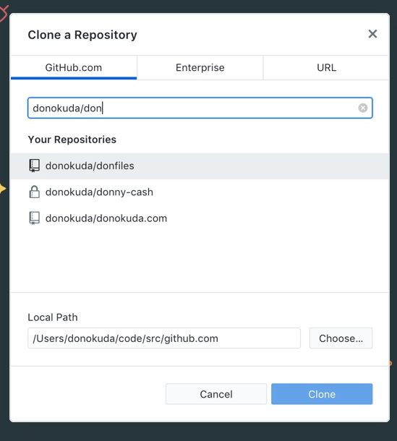
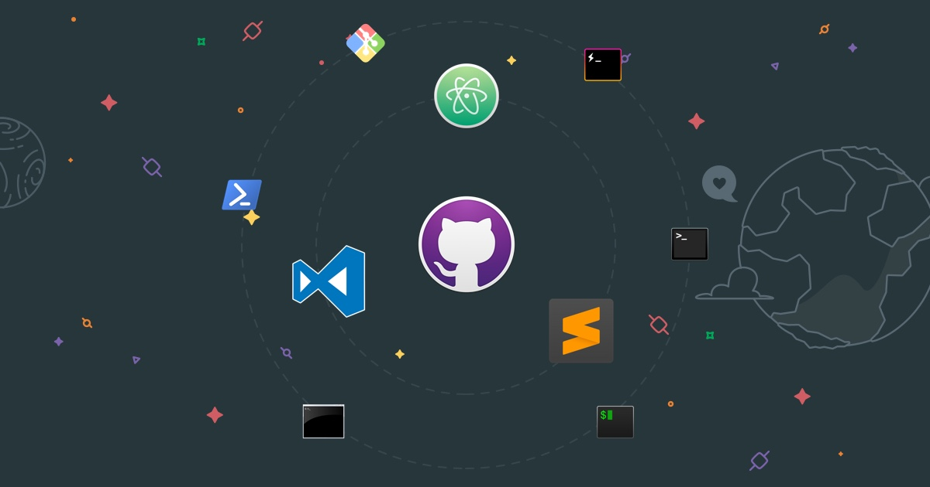
GitHub Desktopを使います
1.好きなエディターで編集
2.クローンなどの操作がボタンひとつで簡単
※画像の差分表示可能

Slide 18
リポジトリ作成
プル
プッシュ
ブランチ作成
作業
コミット
ローカル
クローン
プルリクエスト
他ブランチ

Slide 19
・サルでもわかるGit入門
・TechAcademy magazine –GitHubの使い方・超初心者向け-
・Ferret –GitHubDesktopの使い方-

